Slide 1

Đồ án môn máy học: Auto MPG Data Set
Giáo viên hướng dẫn: TS. Nguyễn Văn Dũ

Slide 2
Thành viên của nhóm
1. Trần Đình Minh Tiến
20130434
2.Phạm Nguyễn Anh Phú
20130366

Slide 3
Nội dung
Giới thiệu
Chuẩn bị dữ liệu
Xây dựng và đánh giá mô hình
Kết luận

Slide 4

Giới thiệu
1.

Slide 5
Tổng quát
Bộ dữ liệu Auto MPG Data Set là một bộ dữ liệu được sử dụng trong lĩnh vực học máy và thống kê để dự đoán tiêu thụ nhiên liệu của các xe hơi trên địa hình đô thị. Bộ dữ liệu gốc được thu thập từ thư viện StatLib và được sử dụng trong triển lãm Hội nghị Thống kê Mỹ năm 1983. Bộ dữ liệu đã được sửa đổi nhẹ bởi Ross Quinlan (1993) để sử dụng trong việc dự đoán giá trị "mpg" của các xe hơi.

Slide 6
1.1. Mục tiêu
Các ứng dụng thực tế của bộ dữ liệu này có thể là việc dự đoán có hao tổn nguyên liêu của các loại xe hơi khác nhau trong điều kiện đô thị để giúp người tiêu dùng và các nhà sản xuất ô tô cải thiện hiệu quả tiêu thụ nhiên liệu và bảo vệ môi trường.

Slide 7
1.2. Giới hạn
Nguồn
Dữ liệu được lấy: https://archive.ics.uci.edu/ml/datasets. php
Các thuật toán Neural network SVM
kNN
Naïve Bayes RandomForest Decision Tree

Slide 8
2. Chuẩn bị dữ liệu

Slide 9
Quy trình gồm các bước sau:
Thu thập dữ liệu
Thăm dò dữ liệu
Sơ chế dữ liệu

Slide 10
Thu thập dữ liệu từ các đặc trưng quay quanh mức tiêu thụ nhiên liệu của xe hơi
2.1. Thu thập dữ liệu
Các thuộc tính này bao gồm số xi-lanh, dung tích động cơ, công suất, trọng lượng, tốc độ tăng tốc, năm sản xuất và nguồn gốc
Thông tin các đặc trưng liên quan đến các loại xe hơi khác nhau

Slide 11
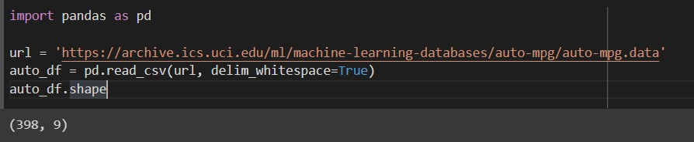
2.2. Thăm dò dữ liệu
Bộ dữ liệu bao gồm:
398 mẫu dữ liệu và 9 đặc trưng
Các loại đặc trưng
Bao gồm đặc 5 trưng định lượng liên tục, 3 đặc trưng rời rạc và 1 chuỗi
Giá trị thuộc tính bị thiếu:
Thuộc tính mã lức có 6 giá trị bị thiếu.

Slide 12
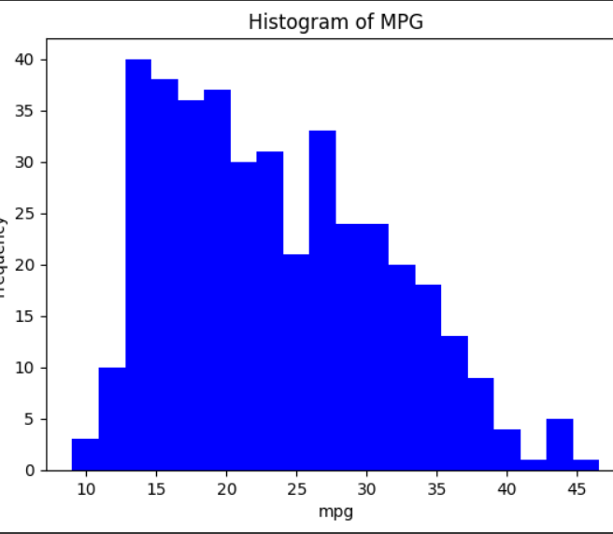
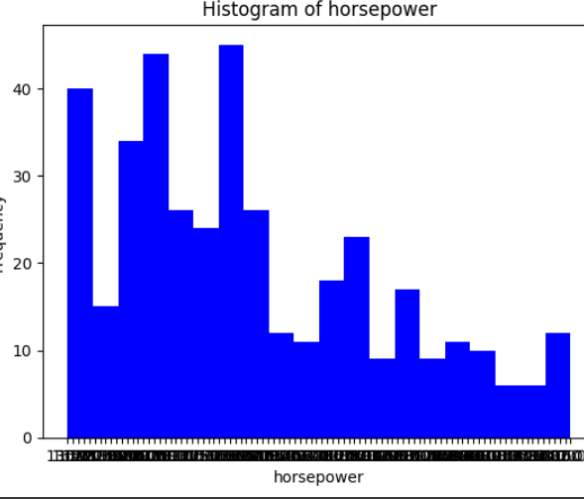
Histogram of Mã lực
Tập trung ở khoảng giá trị 70-100
mã lực,
Histogram of MPG
Phần lớn các xe hơi trong tập dữ liệu có giá trị mpg từ 15 đến 25.

Slide 13
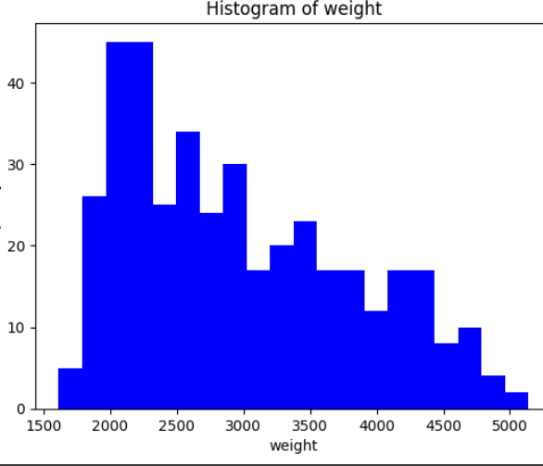
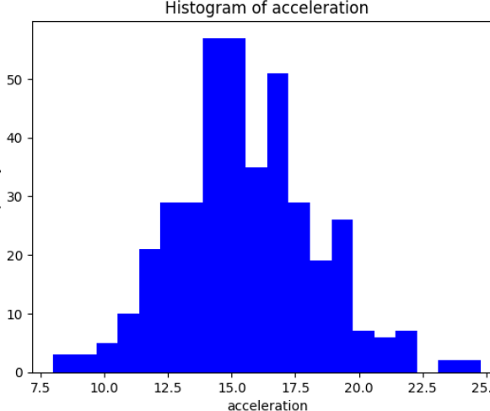
Histogram of tăng tốc
tập trung ở khoảng giá trị 15-20 giây
Histogram of Trọng lượng
tập trung ở khoảng giá trị 2000- 3500 lbs

Slide 14
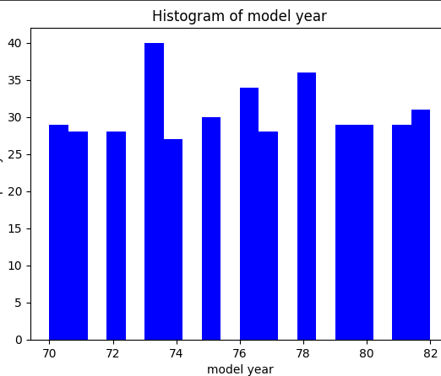
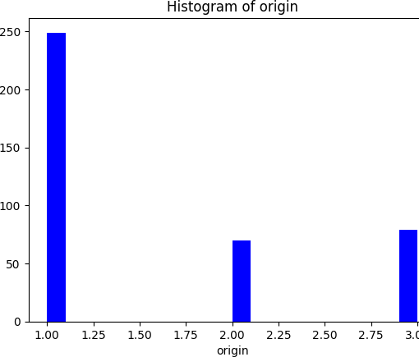
Histogram of origin
phân phối chủ yếu tập trung vào 3 nguồn gốc khác nhau, với số lượng lớn nhất từ nguồn gốc Mỹ.
Histogram of model year
số lượng xe sản xuất tăng lên vào thập niên 70 và giảm dần sau đó.

Slide 15
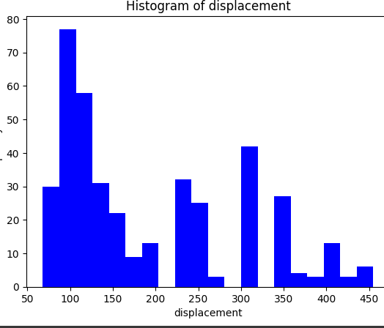
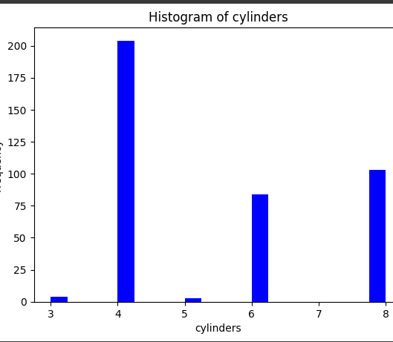
Histogram of xi lanh
tập trung ở 4 và 8 xi-lanh, với số lượng 4 xi-lanh nhiều hơn nhiều so với các giá trị khác
Histogram of dung tích động cơ
tập trung ở khoảng giá trị 100-150 cubic inches,

Slide 16
Các đặc trưng dung tích động cơ, mã lực và tkhối lướng có phân phối đồng đều.
Đặc trưng xi lanh có phân phối bất đều
Kết luận
Tăng tốc có phân phối không đồng đều, có một số lượng nhỏ giá trị thấp hơn khoảng giá trị chính
Đặc trưng năm sản xuất có phân phối tăng dần theo thời gian, trong khi đặc trưng nguồn g ốc có phân phối chủ yếu tập trung vào 3 nguồn gốc khác nhau

Slide 17
2.3. Tiền xử lí
Đọc dữ liệu từ đường dẫn url và đặt tên cho các cột dữ liệu.
Điền các giá trị bị khuyết bằng giá trị trung bình của từng cột tương ứng.
Tạo một cột mới "target" được tính bằng cách so sánh giá trị của cột "mpg" với giá trị hao tổn . Nếu giá trị "mpg" lớn hơn hoặc bằng hao tổn, giá trị trong cột "target" sẽ là 1, ngược lại sẽ là 0.
Các đặc trưng bao gồm tất cả các cột trong DataFrame trừ cột "mpg", "car name" và
"target".
Mục tiêu là cột "target" trong DataFrame
Chia tập dữ liệu thành tập huấn luyện và tập kiểm tra, với tỷ lệ 80/20.
Chuẩn hóa dữ liệu sử dụng phương pháp StandardScaler.

Slide 18
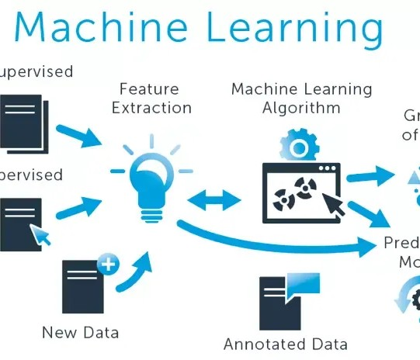
3. XÂY DỰNG VÀ ĐÁNH GIÁ MÔ HÌNH

Slide 19
3. XÂY DỰNG VÀ ĐÁNH GIÁ MÔ HÌNH
Thuật toán đề nghị:
Neural network,SVM, kNN, Naïve Bayes, RandomForest, Decision Tree
Thuật toán đối chứng:
Accuracy, Precision, Recall,F1,
Thiết lập hàm tổng quát
build_and_eval_model(clf) để triển khai cho nhiều thuật toán đã đề cập

Slide 20
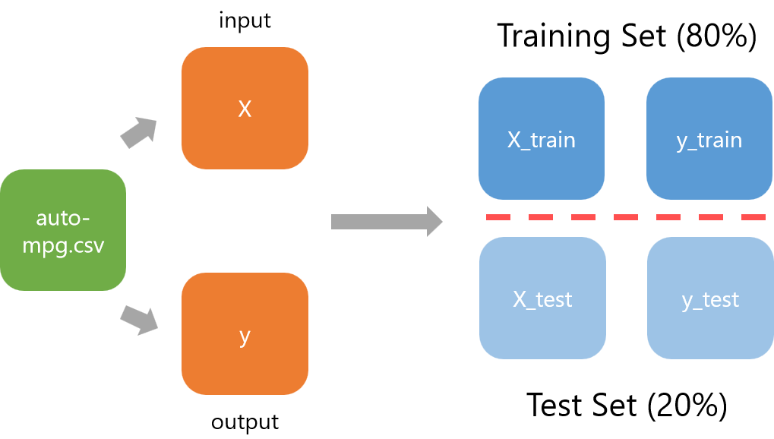
3. XÂY DỰNG VÀ ĐÁNH GIÁ MÔ HÌNH

Slide 21
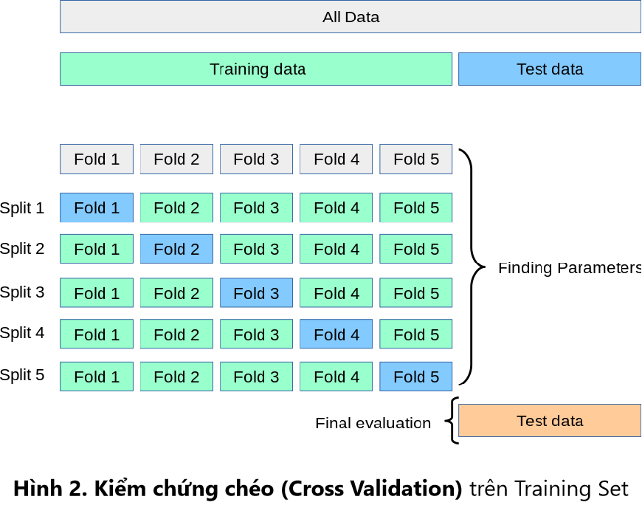
3. XÂY DỰNG VÀ ĐÁNH GIÁ MÔ HÌNH

Slide 22
3. XÂY DỰNG VÀ ĐÁNH GIÁ MÔ HÌNH
Training Set: Đánh giá 4 hệ số: Accuracy, Precision, Recall và F1 trong quá
trình Cross Validation (5 fold, 1 lần lặp lại).
Test Set: Huấn luyện mô hình và dùng mô hình dự đoán trên Test Set. Đánh giá kết quả dự đoán của mô hình trên Test Set bằng 4 hệ số.
Trực quan hóa kết quả đánh giá: Biểu đồ hộp 4 hệ số từ Cross Validation trên Training Set và kết quả dự đoán của mô hình trên Test Set.

Slide 23
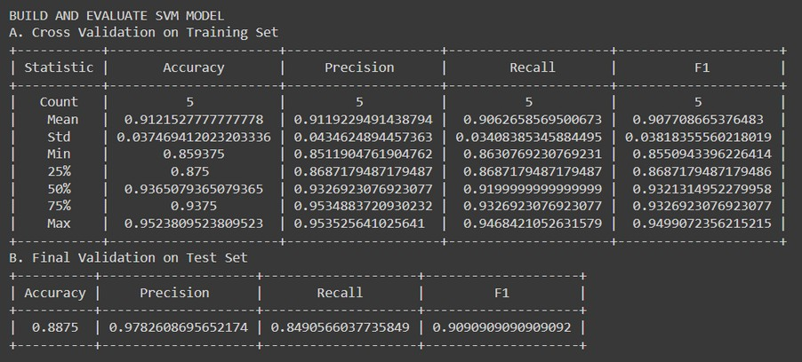
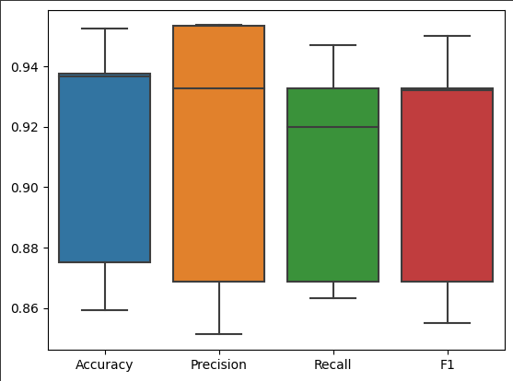
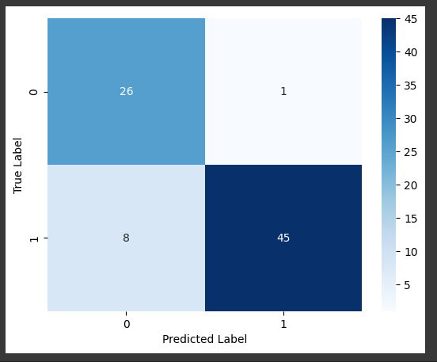
3.1. SVM: clf=SVC(kernel='linear', C=5)

Slide 24
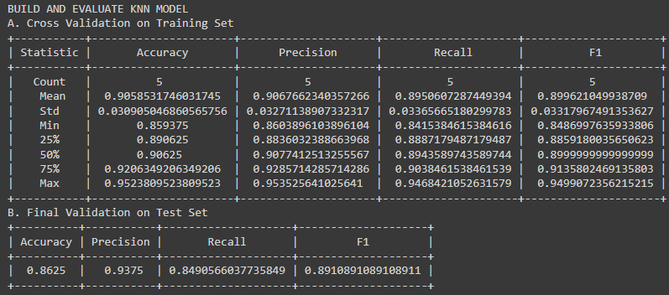
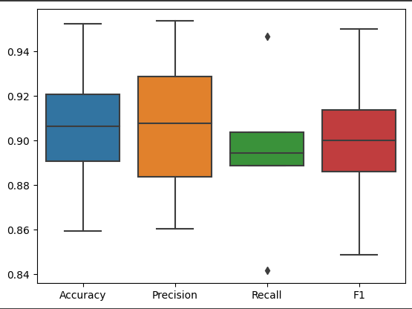
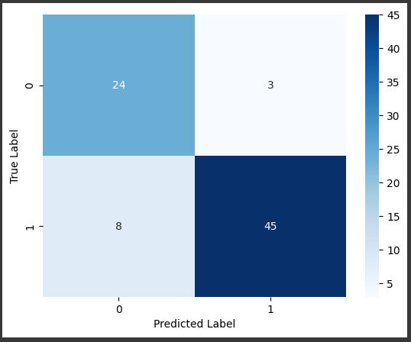
3.2. KNN: clf=KNeighborsClassifier(n_neighbors=5, weights='distance')

Slide 25
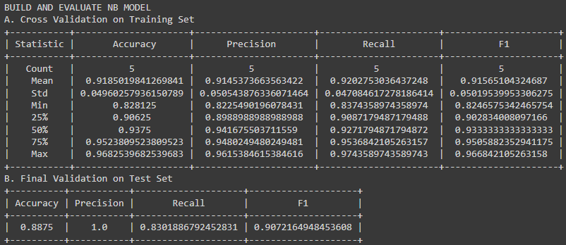
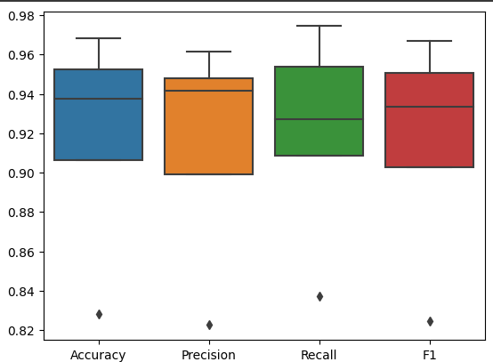
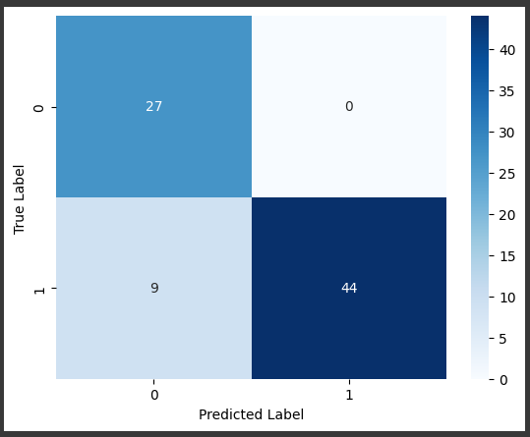
3.3. Naïve Bayes: clf = GaussianNB()

Slide 26
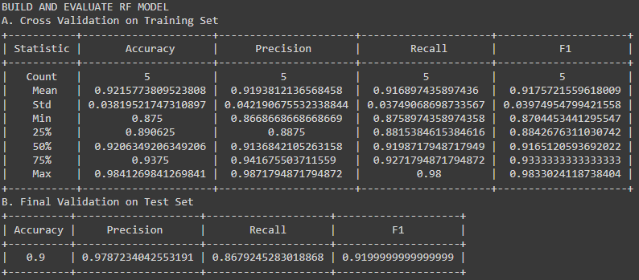
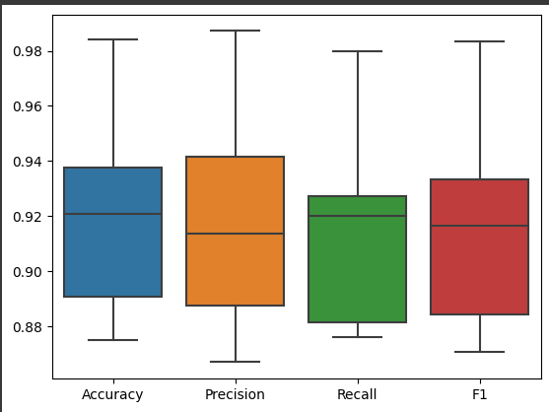
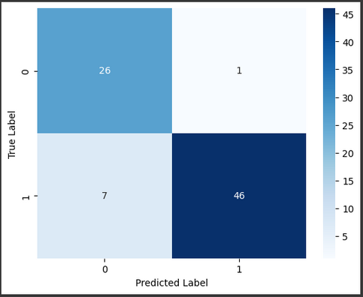
3.4. RandomForest: clf = RandomForestClassifier(n_estimators=100, random_state=0)

Slide 27
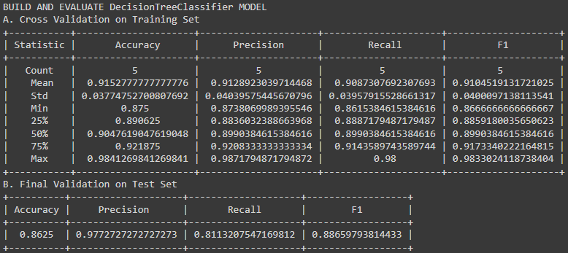
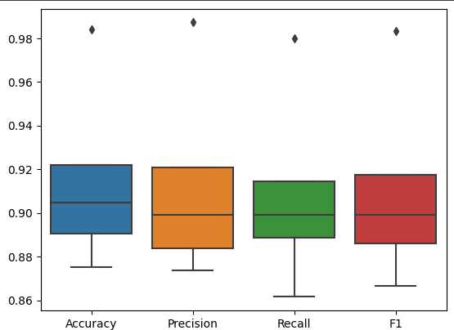

3.5.Decision Tree: clf = DecisionTreeClassifier()

Slide 28
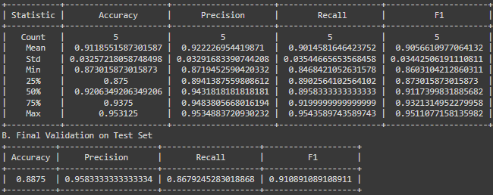
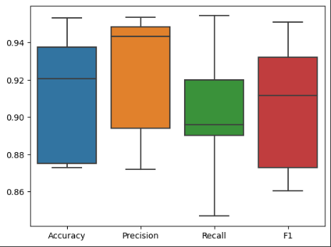
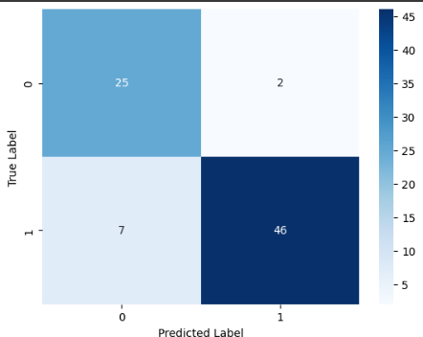
3.6. Neural network : clf = Sequential()
Mô hình được huấn luyện trong 50 epoch với kích thước lô là 32.

Slide 29
4. Kết luận

Slide 30
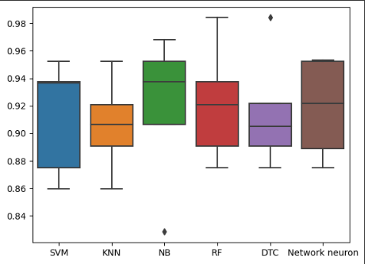
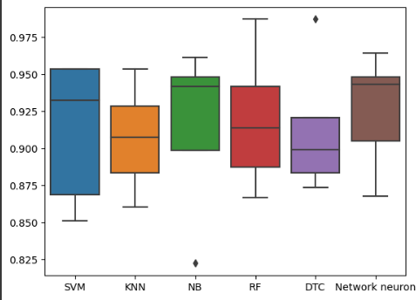
4.1 Đánh giá giữa các mô hình
Accuracy
Precision

Slide 31
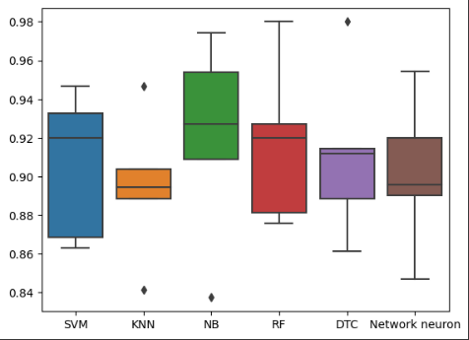
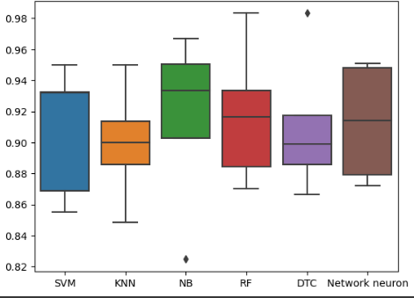
4.1 Đánh giá giữa các mô hình
Recalll
F1

Slide 32
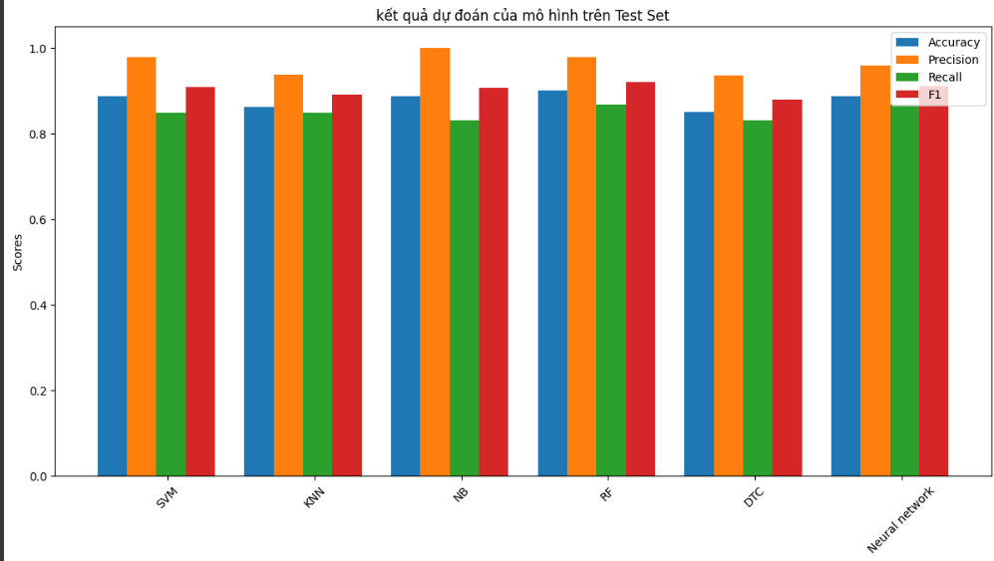

Slide 33
Kết luận
Mô hình Random Forest và Network Neuron là lựa chọn tốt cho tác
vụ phân loại dữ liệu này, với độ chính xác cao và khả năng phân loại tốt.

Slide 34
Phân công công việc
1. Trần Đình Minh Tiến - 20130434
- Thăm dò dữ liệu
- Xây dựng các mô hình SVM, Naïve Bayes, Network neuron
- Kết luận
2. Phạm Nguyễn Anh Phú - 20130366
- Thu thập dữ liệu
- Tiền sử lí dữ liệu
- Xây dựng các thuật toán: kNN, RandomForest, Decision Tree

Slide 35

Cảm ơn thầy đã lắng nghe!!!

